Slide 1
“Yo en la escuela”
Sebastián Torres Parra
1°D

Slide 2
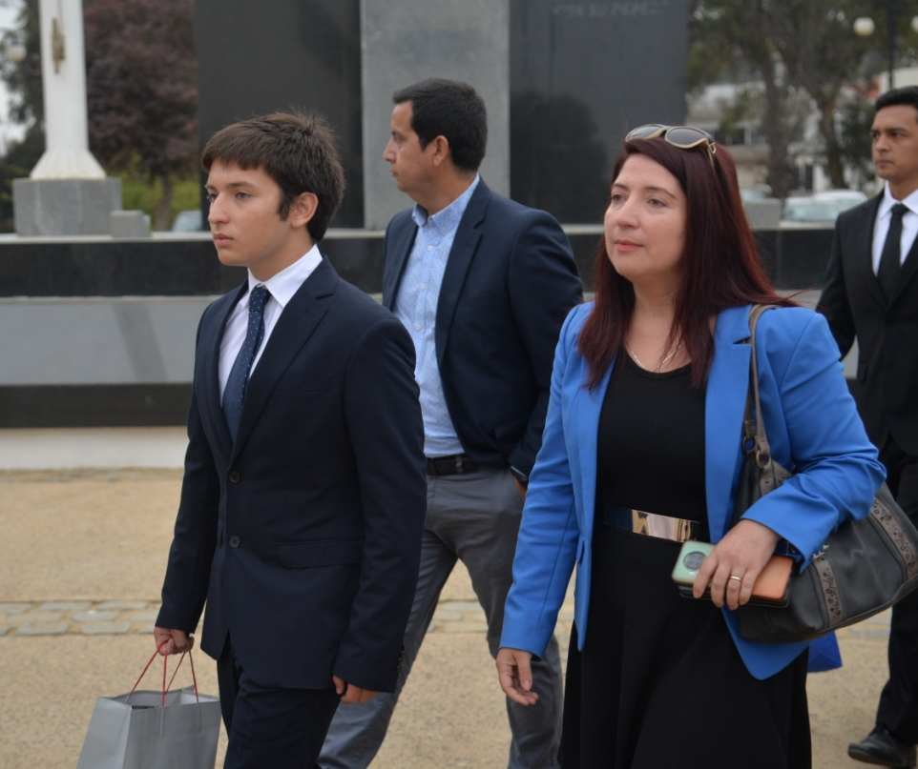
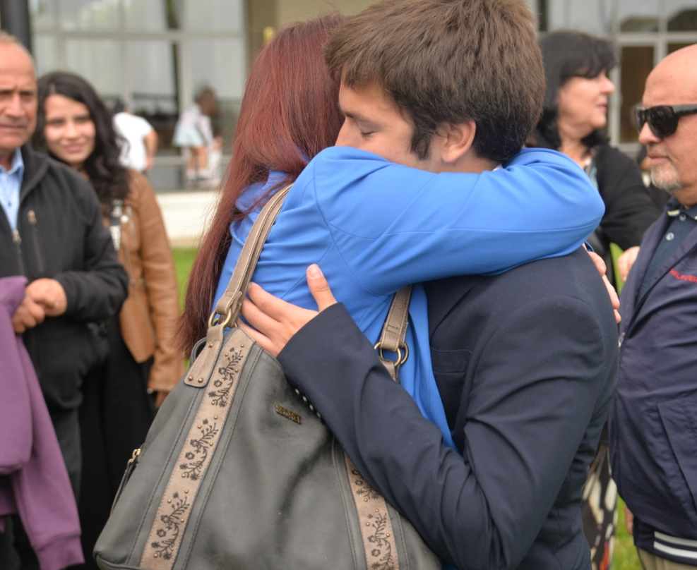
Todo empezó después de cruzar el portalón, con ansiedad al limite, confusión y dudas me despedí de mi familia y me adentre en la escuela.

Slide 3
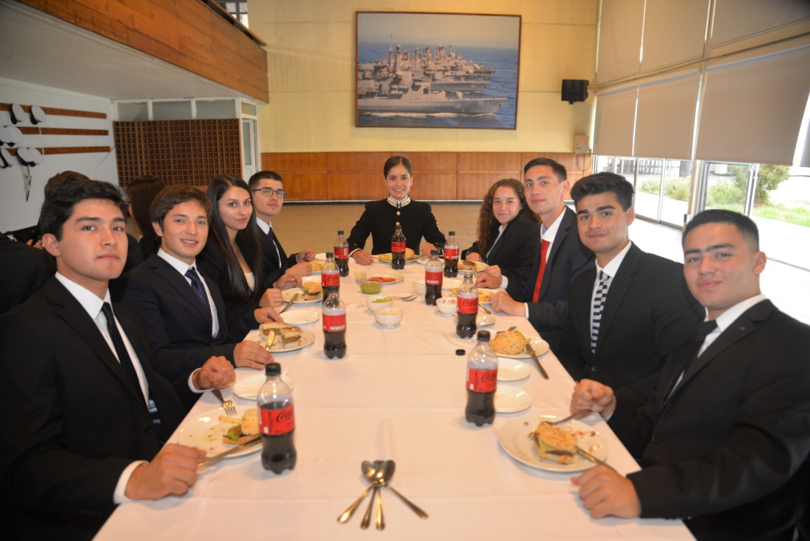
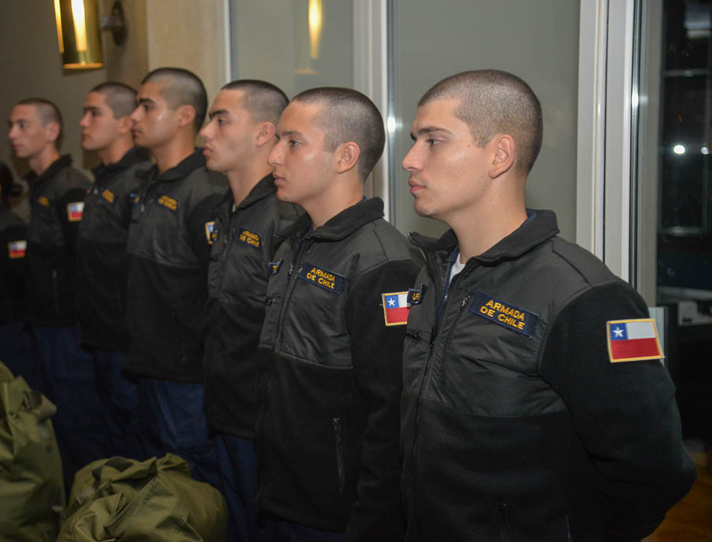
Conocí a mi escuadra, personas con las que compartiré aquí y en el servicio, y a las horas después empezó la campaña náutica.

Slide 4
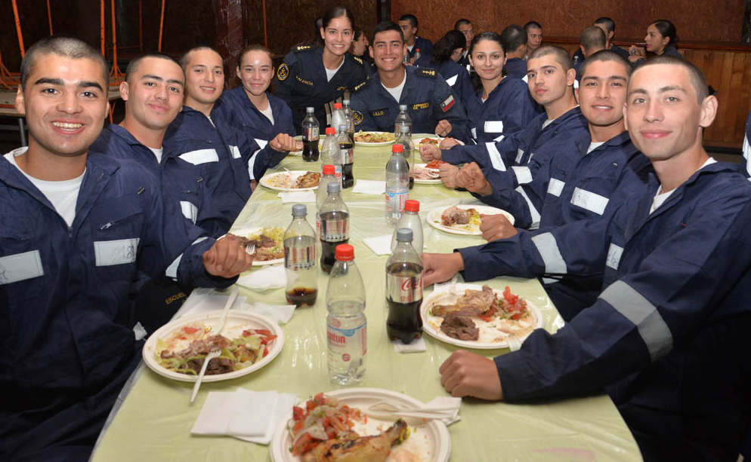
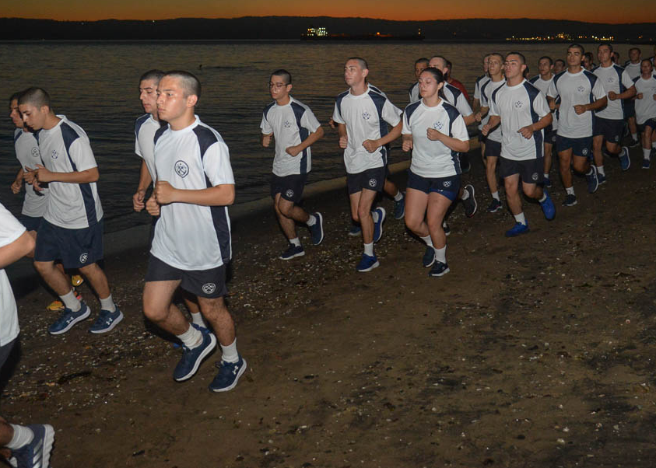
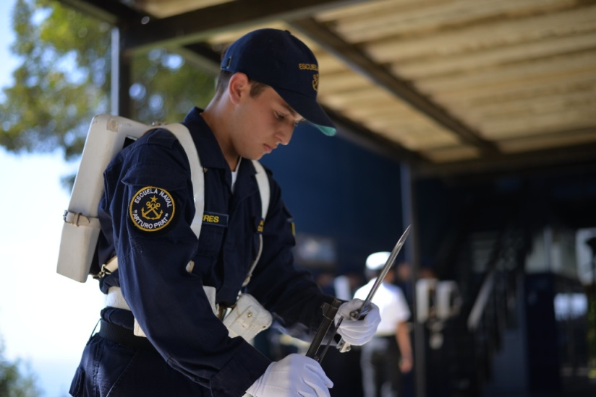
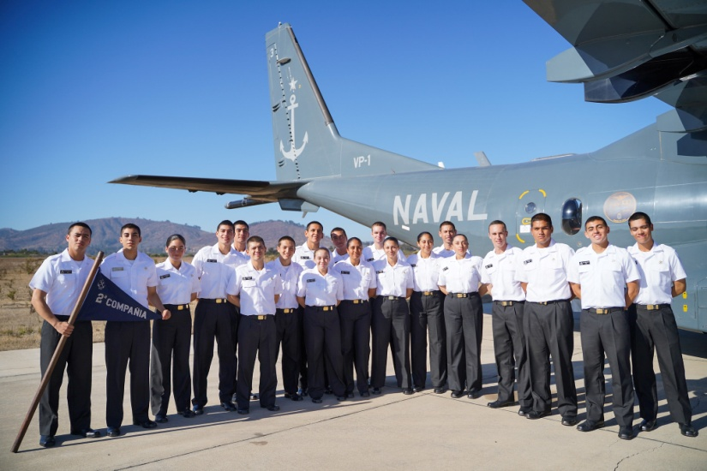
Aunque cada día que pasaba se presentaba una nueva dificultad pude superarla y seguir adelante, hasta pasar el periodo de recluta.

Slide 5
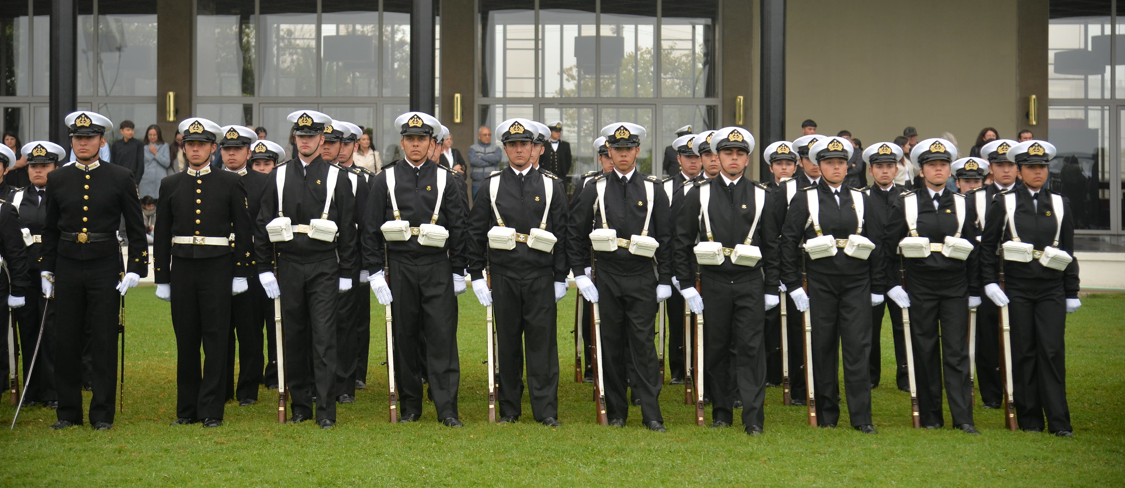
Mi historia en la escuela solo empieza y solo espero que el futuro traiga cosas buenas para mi y mis carretas.

